Slide 1

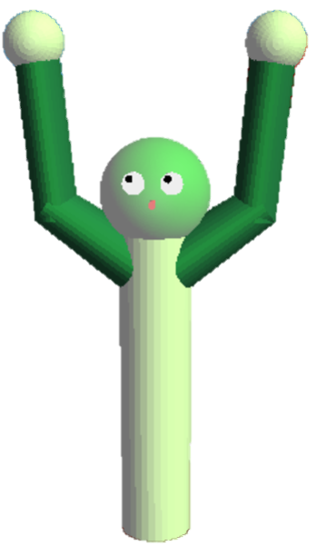
撃進スリングショットマン！ GoGo!“SLINGSHOT MAN”!
START
END

Slide 2
撃進スリングショットマン！
START
END

Slide 3
撃進スリングショットマン！
START
END

Slide 4
撃進スリングショットマン！
START
END

Slide 5
撃進スリングショットマン！
START
END

Slide 6

STAGE SELECT！
STAGE01
STAGE02

